Slide 1
資料－2
平成26年8月21日（木）15:00～
第9回南海トラフ巨大地震土木構造物耐震対策検討部会
各構造物の詳細点検結果
（津波）
平成２６年８月２１日

Slide 2
施設点検目次（津波）
２-1 道路施設（橋梁）の詳細点検結果
２-2 堤外施設（護岸・防波堤）の詳細点検結果

Slide 3
２－１ 道路施設（橋梁）の詳細点検結果について （第7回部会 振り返り）
■漂流物の衝突荷重
衝突力 P = 0.1×W（重量）×ｖ（流速）
・ここに、W（重量）およびｖ（流速）は以下のとおりとする。
【漂流物重量】
【流速】
①三次元解析実施橋梁は解析値を用いる。
②三次元解析未実施橋梁は解析値の最大値2.0m/s を用いる。
再確認
三次元解析未実施橋梁について、
広域氾濫解析（２次元解析）における流速の再確認を行う。
Notes:
○衝突力の算定は、漂流物重量と流速を用います。
○算定に用いる重量は、それぞれの船舶重量、流速は3次元解析実施橋梁はその解析値、それ以外の橋梁は解析値の中の最大値を丸めて２ｍ／ｓを用いることとします。

Slide 4
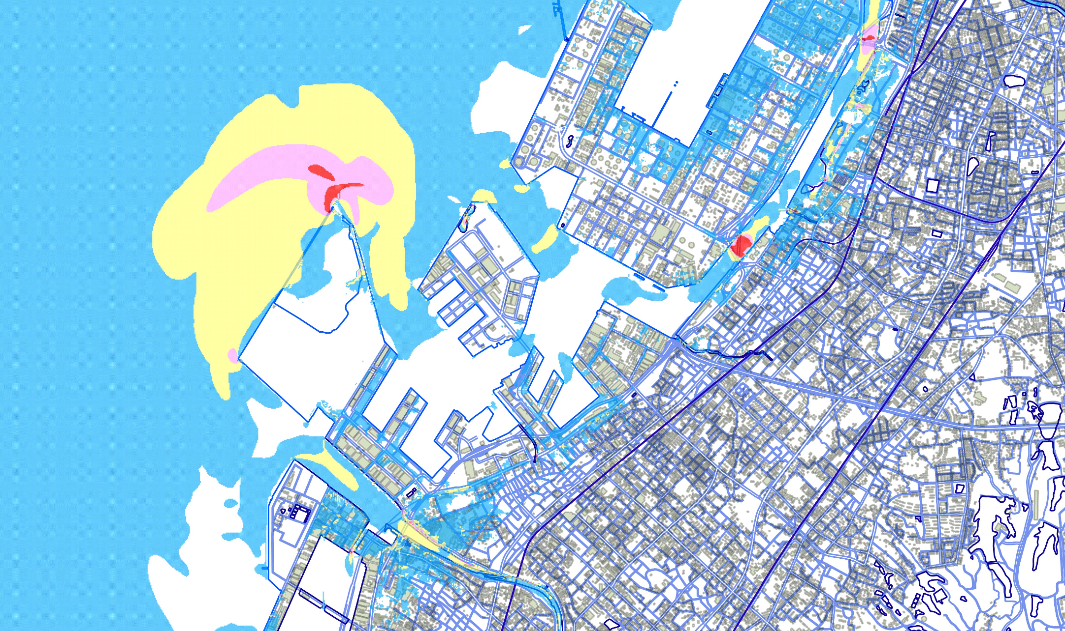
２－１ 道路施設（橋梁）の詳細点検結果について
■広域氾濫解析（２次元解析）における流速分布図（1/2）
【ケース ３－３】
高石大橋
助松橋
緑川橋
堅川橋
大津川大橋
新川大橋
青
【凡例】色なし：V=1m/s以下、青： V=1～2m/s、黄： V=2～3m/s、ピンク： V=3～4m/s、赤： V=4～6m/s
※ケース3-3：紀伊半島沖～四国沖に大すべり域＋長大すべり域を設定、防潮堤等は地震時沈下量なし
黄

Slide 5
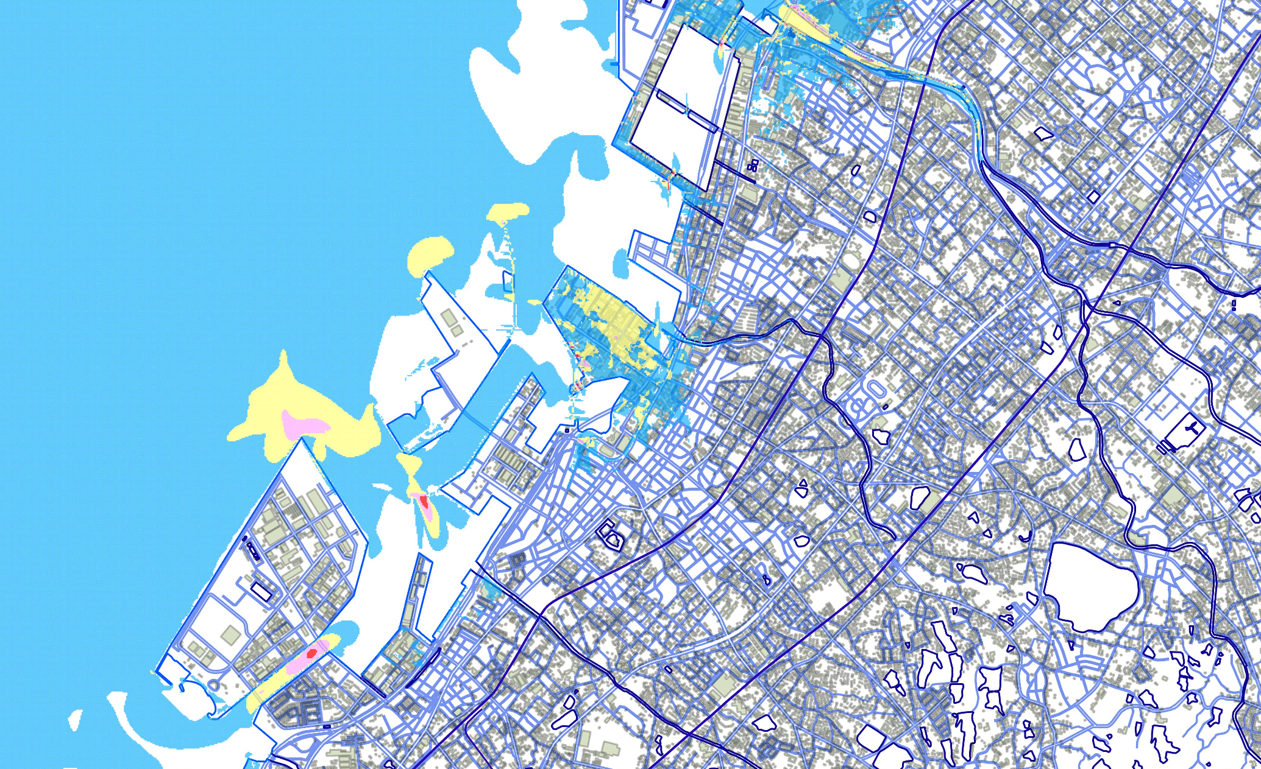
２－１ 道路施設（橋梁）の詳細点検結果について
■広域氾濫解析（２次元解析）における流速分布図（1/2）
【ケース ３－３】
大道橋
松風橋
新春木橋
新津田川橋
貝塚近木川大橋
青
【凡例】色なし：V=1m/s以下、青： V=1～2m/s、黄： V=2～3m/s、ピンク： V=3～4m/s、赤： V=4～6m/s
※ケース3-3：紀伊半島沖～四国沖に大すべり域＋長大すべり域を設定、防潮堤等は地震時沈下量なし
黄
ピンク
赤

Slide 6
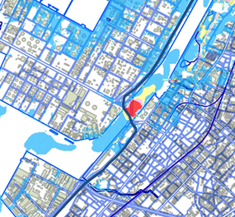
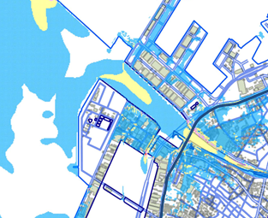
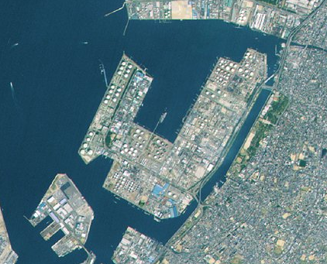
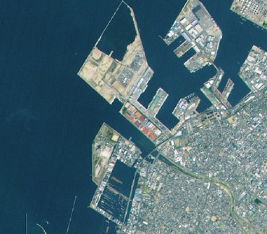
２－１ 道路施設（橋梁）の詳細点検結果について
■広域氾濫解析（２次元解析）の最大流速
・一部で最大流速が2ｍ/ｓ以上の箇所が確認されたので、
「高石大橋」「大津川大橋」について再チェックを行う。
浜寺水路
大津川大橋
高石大橋
大津川

Slide 7
２－１ 道路施設（橋梁）の詳細点検結果について
■高石大橋の照査
◇上部構造の流出判定＝（Ｗｄ－Ｆｚ）μ／Ｆｘ＞1.0以上
ここに、Wd ： 上部構造重量（ｋＮ）
Fz ： 津波による上揚力（ｋＮ）・・・非浸水なので 0
μ ： 摩擦係数＝0.6
Fx ： 水平作用力（水平波力＋衝突力 P=0.1・W・v）
※最大津波高さ＜桁下高さなので、津波による上揚力及び水平波力は「ゼロ」
・ＦＸ＝Ｐ＝0.1×4,906×6.0＝2,943.6(kN)
・安全判定＝（21,948－0）×0.6／2,943.6＝4.47
＞1.0・・・OK

Slide 8
２－１ 道路施設（橋梁）の詳細点検結果について
■高石大橋の照査
◇下部構造の影響照査＝Ｈｅ／Ｆｘ＞1.0以上
ここに、
He ： L1 橋軸直角方向の設計水平力＝（Rd+Wp/2）・Kh
Rd ： １径間当り上部構造重量（ｋＮ）
Wp ： 橋脚自重（ｋＮ）
Kh ： L1設計水平震度＝0.30（Ⅲ種地盤）
Fx ： 水平作用力（水平波力＋衝突力 P=0.1・W・ｖ）
※最大津波高さ＜桁下高さなので、津波による上揚力及び水平波力は「ゼロ」
・ＦＸ＝Ｐ＝0.1×4,906×6.0＝2,943.6(kN)
・安全判定＝（21,948+7,938/2）×0.3／2,943.6＝2.64
＞1.0・・・OK

Slide 9
２－１ 道路施設（橋梁）の詳細点検結果について
■大津川大橋の照査
◇上部構造の流出判定＝（Ｗｄ－Ｆｚ）μ／Ｆｘ＞1.0以上
ここに、 Wd ： 上部構造重量（ｋＮ）
Fz ： 津波による上揚力（ｋＮ）
μ ： 摩擦係数＝0.6
Fx ： 水平作用力（水平波力2.33（ｋＮ/ｍ2）＋衝突力 P=0.1・W・v）
・衝突力Ｐ＝0.1×4,906×3.0＝1,471.8(kN)
・安全判定
＝（8,905－1,452）×0.6／（22.3+1,471.8）＝2.99
＞1.0・・・OK

Slide 10
２－１ 道路施設（橋梁）の詳細点検結果について
■大津川大橋の照査
◇下部構造の影響照査＝Ｈｅ／Ｆｘ＞1.0以上
ここに、
He ： L1 橋軸直角方向の設計水平力＝（Rd+Wp/2）・Kh
Rd ：１径間当り上部構造重量（ｋＮ）
Wp ：橋脚自重（ｋＮ）
Kh ：L1設計水平震度＝0.30（Ⅲ種地盤）
Fx ：水平作用力（水平波力2.33（ｋＮ/ｍ2）＋衝突力 P=0.1・W・ｖ）
・衝突力Ｐ＝0.1×4,906×3.0＝1,471.8(kN)
・安全判定
＝（8,905+4,311/2）×0.3／（22.3+1,471.8）＝2.22
＞1.0・・・OK

Slide 11
２－１ 道路施設（橋梁）の詳細点検結果について
■漂流物の安全照査（再確認）
・広域氾濫解析（２次元解析）の流速を再確認した結果、
部分的に最大流速が2m/sを超える箇所が確認された。
・上記箇所の近傍の橋梁（高石大橋・大津川大橋）
について再照査した結果、安全率2.22～4.47となり、
充分な安全性を確認した。
漂流物の影響について、
最大流速を見直して再照査した結果、安全性を確保できる
ことを再確認 した。
Notes:
○

Slide 12
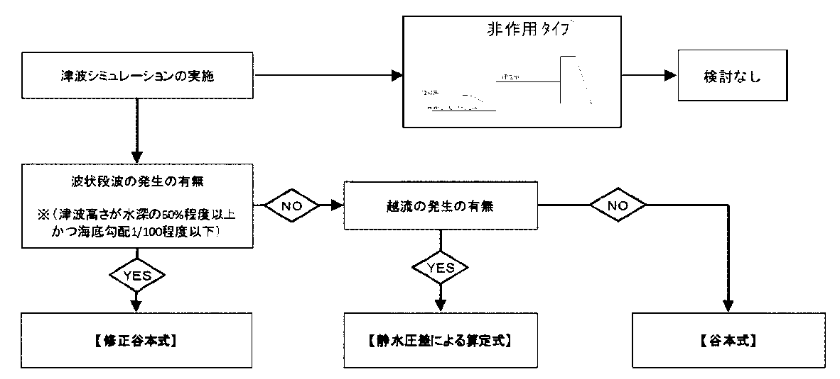
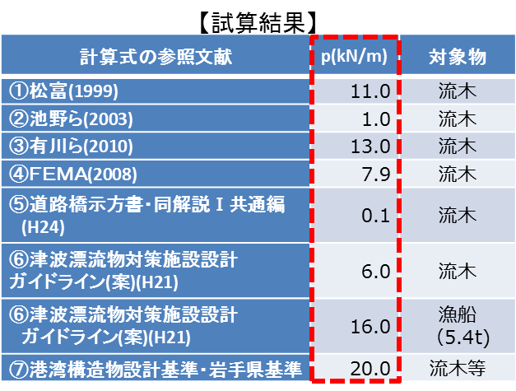
２－２ 堤外施設（護岸・防波堤）の詳細点検結果について
■津波波力および漂流物による構造物点検
〇津波波力および衝突荷重の考え方
＜津波波力＞
＜衝突荷重＞
非作用タイプ
津波高
埋立地
HWL OP-2.2m
（第６回南海トラフ巨大地震土木構造物耐震対策検討部会資料より抜粋）
漂流物の衝突について
対象とする漂流物には、木材、船舶、コンテナ等が考えられるが、木材および漁船を代表的な漂流物とし、津波シミュレーションより得られた津波流速や木材・漁船の平均的な諸元を用いて試算。
※コンテナや大型船舶については、衝突力が大きく（衝突力で約2～30倍）、全体的な点検を行う上では過大となるため、検討対象より除外。
20kN/mを採用
（第６回南海トラフ巨大地震土木構造物耐震対策検討部会資料より抜粋）

Slide 13
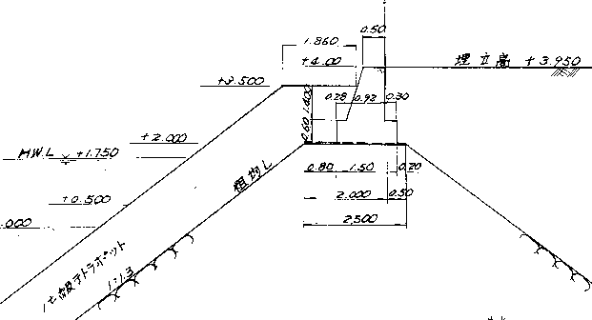
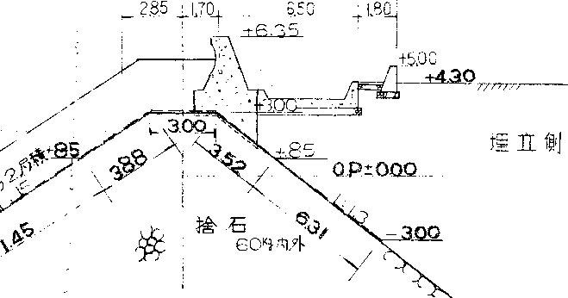
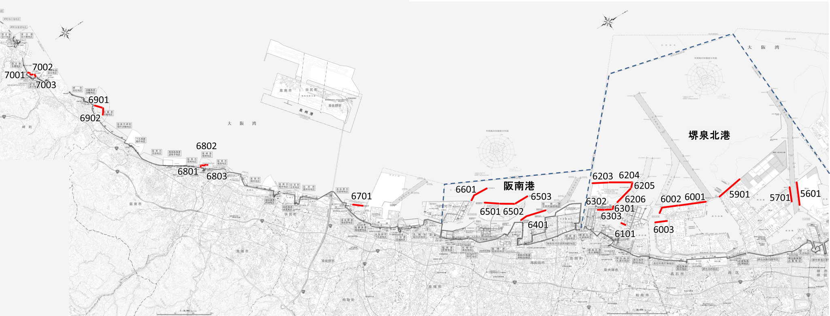
２－２ 堤外施設（護岸・防波堤）の詳細点検結果について
■津波波力および漂流物による構造物点検
＜代表的な断面(例)＞
5701断面 6001断面 6205断面
＜点検箇所平面位置図（堺泉北港）＞
津 波 高 4.760
護岸天端高 4.350
護岸天端高 6.350
津 波 高 5.060
護岸天端高 5.850
津 波 高 4.470

Slide 14
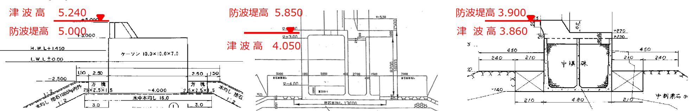
２－２ 堤外施設（護岸・防波堤）の詳細点検結果について
■津波波力および漂流物による構造物点検
＜代表的な断面(例)＞
6401断面 6601断面 7001断面
＜点検箇所平面位置図（阪南港外）＞

Slide 15
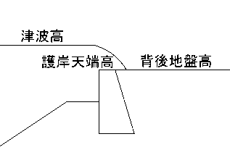
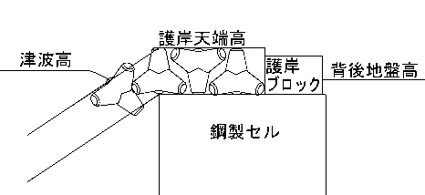
２－２ 堤外施設（護岸・防波堤）の詳細点検結果について
■津波波力および漂流物による構造物点検【結果】
各護岸の津波波力および漂流物による荷重に対し、護岸の断面検討結果を以下に示す。
なお、今回報告範囲対象施設のうち、以下の条件に該当する施設は検討対象外とした。
①護岸天端高と背後地盤高が同一の護岸(5施設)
②津波作用高が背後地盤より低い護岸(1施設)
③護岸前面の消波ブロック天端が護岸天端高より高い護岸(1施設)
＜検討結果（堺泉北港）＞
①
②
津波高
③

Slide 16
２－２ 堤外施設（護岸・防波堤）の詳細点検結果について
■津波波力および漂流物による構造物点検【結果】
＜検討結果（阪南港外）＞
■まとめ
統一番号 | 港名 | 地区名 | 構造物 種別 | 計算条件 |  |  |  | 漂流物 荷重 | 曲げ モーメント M | せん断力 S | 断面諸元 |  |  | 照査結果
 |  |  |  | 堤防 天端高 | 背後 地盤高 | 消波工 天端高 | 津波高L2 |  |  |  | 検討幅 | 断面積 | 断面 係数 | 発生曲げ 応力度 | 許容曲げ 応力度 | 発生せん 断応力度 | 許容せん 断応力度 | 結果
 |  |  |  | OP(m) | OP(m) | OP(m) | OP(m) | （kN/m） | （kNｍ/m） | （kN/m） | Ｈ(m/m) | A(m²/m) | Z(m³/m) | σc(N/mm²) | σca(N/mm²) | Τ(N/mm²) | Ta(N/mm²)
6401 | 阪南港 | 岸和田木材 | 防波堤 | 5.000 | 3.000 | － | 5.240 | 20.000 | 180.889 | 131.349 | 3.000 | 3.000 | 1.500 | 0.121 | 0.338 | 0.044 | 0.600 | OK
6501 | 阪南港 | 阪南2区 | 防波堤 | 5.000 | 3.950 | － | 4.460 | 20.000 | 113.475 | 74.798 | 1.500 | 1.500 | 0.375 | 0.303 | 0.338 | 0.050 | 0.600 | OK
6502 | 阪南港 | 阪南2区 | 防波堤 | 5.850 | 3.850 | － | 4.410 | 20.000 | 3.334 | 28.387 | 3.000 | 3.000 | 1.500 | 0.002 | 0.338 | 0.009 | 0.600 | OK
6503 | 阪南港 | 阪南2区 | 防波堤 | 5.850 | 4.350 | 4.350 | 4.520 | 20.000 | 193.726 | 115.940 | 3.500 | 3.500 | 2.042 | 0.095 | 0.338 | 0.033 | 0.600 | OK
6601 | 阪南港 | 阪南4区 | 防波堤 | 5.850 | 4.350 | 4.350 | 4.310 | － | 36.167 | 76.010 | 3.500 | 3.500 | 2.042 | 0.018 | 0.338 | 0.022 | 0.600 | OK
6701 | 阪南港 | 泉佐野 | 防波堤 | 5.850 | 3.850 | 3.850 | 4.160 | 20.000 | 168.950 | 116.799 | 5.500 | 5.500 | 5.042 | 0.034 | 0.338 | 0.021 | 0.600 | OK
6801 | 尾崎港 | 西・沖防波堤 | 防波堤 | 4.000 | 0.850 | 3.550 | 4.050 | － | 101.513 | 81.163 | 3.900 | 3.900 | 2.535 | 0.040 | 0.338 | 0.021 | 0.600 | OK
6802 | 尾崎港 | 西・沖防波堤 | 防波堤 | 4.000 | 0.850 | 3.550 | 4.080 | 20.000 | 151.369 | 102.595 | 3.900 | 3.900 | 2.535 | 0.060 | 0.338 | 0.026 | 0.600 | OK
6803 | 尾崎港 | 西・沖防波堤 | 防波堤 | 4.000 | 2.950 | － | 4.030 | 20.000 | 87.839 | 64.242 | 7.800 | 7.800 | 10.140 | 0.009 | 0.338 | 0.008 | 0.600 | OK
6901 | 淡輪港 | 西防波堤 | 防波堤 | 5.850 | 2.850 | 5.700 | 3.570 | － | 71.463 | 95.637 | 4.600 | 4.600 | 3.527 | 0.020 | 0.338 | 0.021 | 0.600 | OK
6902 | 淡輪港 | 西防波堤 | 防波堤 | 5.850 | 2.350 | 5.850 | 3.510 | － | 60.754 | 81.870 | 5.500 | 5.500 | 5.042 | 0.012 | 0.338 | 0.015 | 0.600 | OK
7001 | 深日港 | 西防波堤 | 防波堤 | 3.900 | 2.150 | － | 3.860 | 20.000 | 57.732 | 65.356 | 4.800 | 4.800 | 3.840 | 0.015 | 0.338 | 0.014 | 0.600 | OK
7002 | 深日港 | 西防波堤 | 防波堤 | 4.150 | 1.350 | － | 3.870 | 20.000 | 115.554 | 89.457 | 3.800 | 3.800 | 2.407 | 0.048 | 0.338 | 0.024 | 0.600 | OK
7003 | 深日港 | 西防波堤 | 防波堤 | 4.000 | 2.850 | － | 3.880 | 20.000 | 35.431 | 51.897 | 2.700 | 2.700 | 1.215 | 0.029 | 0.338 | 0.019 | 0.600 | OK
津波及び漂流物荷重が作用する全ての断面において、構造物の曲げ・せん断の許容応力度を満足している。
⇒護岸・防波堤については、津波・漂流物に対する補強は不要。

